Slide 1


Slide 2

本章主要内容
理解产生伪随机数的算法
掌握数值概率算法的设计思想
掌握蒙特卡罗算法的设计思想
掌握拉斯维加斯算法的设计思想
掌握舍伍德算法的设计思想

Slide 3
引言
分治、动态规划、贪心法、回溯和分支限界
  每一计算步骤都是确定的；
  结果也是确定的（每次计算结果都一样）。
在多数情况下
  随机性选择常比最优选择省时；
  概率算法可在很大程度上降低算法复杂性。
基本特征
  对所求解问题的同一实例用同一概率算法求解两次可能得到完全不同的效果(所需时间或计算结果)。

Slide 4

引言
本章将要介绍的概率算法包括
  数值概率算法
    求解数值问题的近似解；
    精度随计算时间增加而不断提高。
  舍伍德算法
    消除算法最坏情形行为与特定实例之间的关联性；
    并不提高平均性能，也不是刻意避免算法的最坏情况行为。

Slide 5

引言
  拉斯维加斯算法
    求解问题的正确解；
    但可能找不到解。
  蒙特卡罗算法
    求解问题的准确解，但这个解未必正确；
    一般情况下无法有效判定正确性。

Slide 6

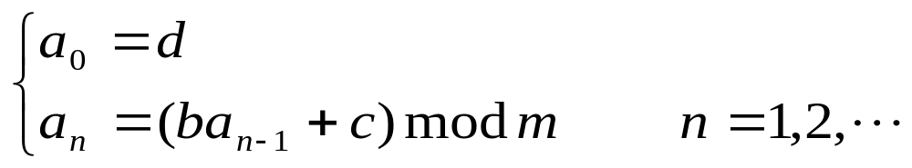
7.1 随机数
随机数
  在概率算法设计中扮演着十分重要的角色。
  现实计算机无法产生真随机数，在概率算法中使用的随机数都是一定程度上随机的，即伪随机数。
线性同余法
  是产生伪随机数的最常用的方法。
  其周期特别长，一定的范围里可看成是随机数
  由线性同余法产生的随机序列a₀, a₁, …, a_{n}满足

Slide 7

7.1 随机数
  其中
    b≥0，c ≥ 0，d ≥ m
    d称为该随机序列的种子。
  关于b、c、m
    如何选取该方法中的常数b、c和m直接关系到所产生的随机序列的随机性能。
    从直观上看，m应取得充分大（周期越长），因此可取m为机器大数，另外应取gcd(m,b)=1，因此可取b为一素数。

Slide 8
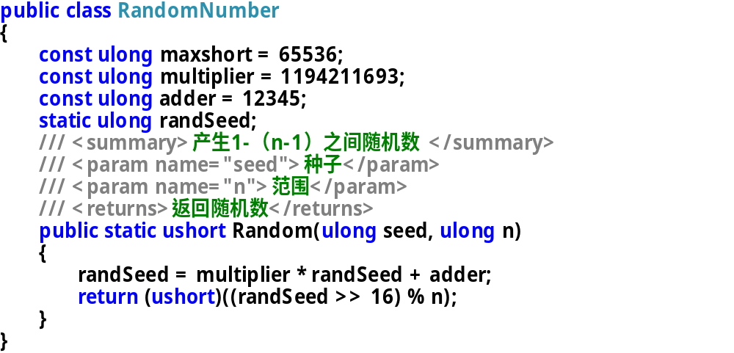
7.1 随机数
0 | 59 | 53 | 66 | 84 | 70 | 8 | 11 | 0 | 28
90 | 28 | 56 | 47 | 79 | 65 | 58 | 66 | 72 | 48
21 | 24 | 88 | 38 | 68 | 93 | 16 | 58 | 13 | 59
83 | 22 | 25 | 87 | 64 | 46 | 79 | 13 | 91 | 2
8 | 56 | 82 | 35 | 49 | 31 | 92 | 14 | 71 | 32
88 | 56 | 51 | 47 | 91 | 82 | 50 | 82 | 28 | 4
11 | 2 | 71 | 56 | 7 | 52 | 79 | 31 | 49 | 85
27 | 86 | 86 | 13 | 43 | 22 | 3 | 98 | 21 | 82
89 | 8 | 95 | 25 | 41 | 7 | 43 | 91 | 22 | 23
80 | 45 | 96 | 52 | 86 | 92 | 18 | 24 | 71 | 10

Slide 9
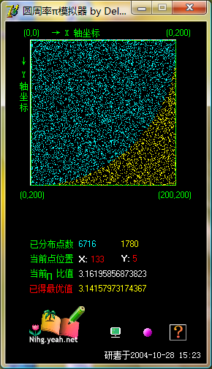
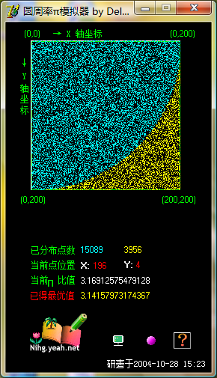
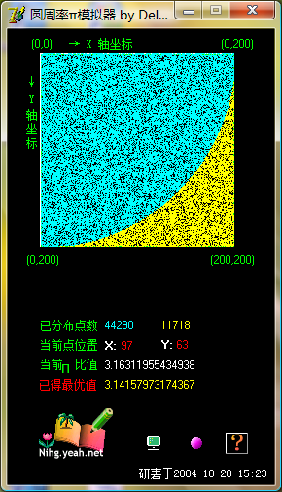
7.2 数值随机化算法
十年前
  Delphi写的计算圆周率模拟软件

Slide 10

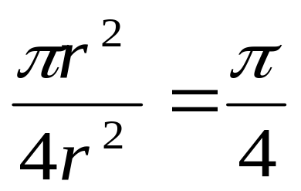
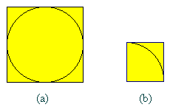
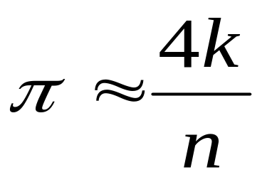
7.2 数值随机化算法
7.2.1 用随机投点法计算π值
  设有一半径为r的圆及其外切四边形。
    向正方形随机地投掷n个点，落入圆内的点数为k。
    所投入的点在正方形上均匀分布，因而所投入的点落入圆内的概率为
    当n足够大

Slide 11
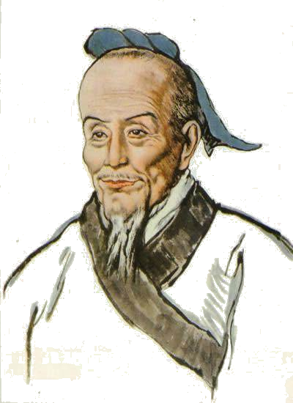

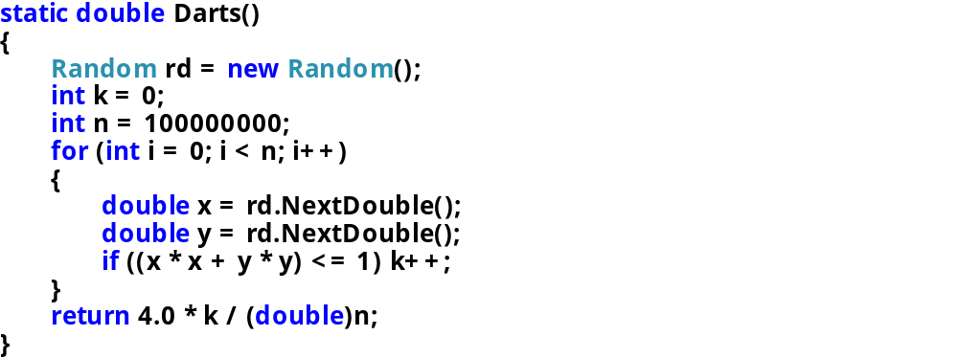

7.2 数值随机化算法

Slide 12
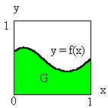
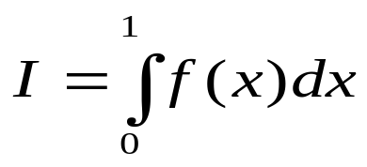
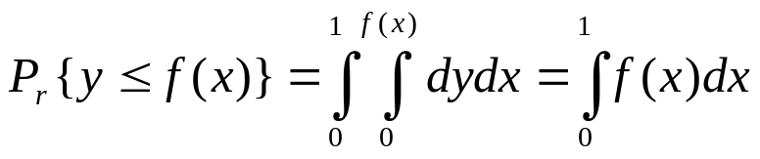
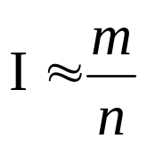
7.2 数值随机化算法
7.2.2 计算定积分
  设f(x)是[0,1]上的连续函数，且0≤f(x) ≤ 1。
    需要计算的积分为 ,积分I等于图中的面积G。
    在图所示单位正方形内均匀地作投点试验，则随机点落在曲线下面的概率为
    向单位正方形内随机地投入 n个点(x_{i},y_{i})。
    如果有m个点落入G内，则随机点落入G内的概率

Slide 13
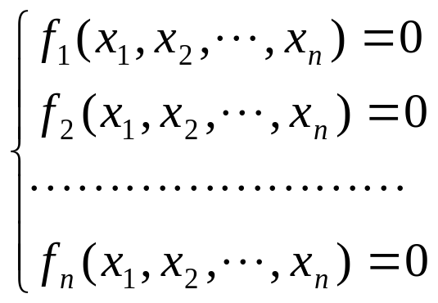
7.2 数值随机化算法
7.2.3 解非线性方程组
  求解下面的非线性方程组
    构造目标函数Φ(x)=Σf_{i}²(x)，求极小值
  在指定求根区域D内
    选随机点x₀作为随机搜索出发点。
    假设第j步搜索得到的随机点为x_{j}。在第j+1步，计算下一步的随机搜索增量Δx_{j}。从当前点x_{j}依Δx_{j}得到第j+1步的随机搜索点x_{j+1}=x_{j}+ Δx_{j} 。
    当x<ε时，返回近似解。否则进行下一步随机搜索。

Slide 14

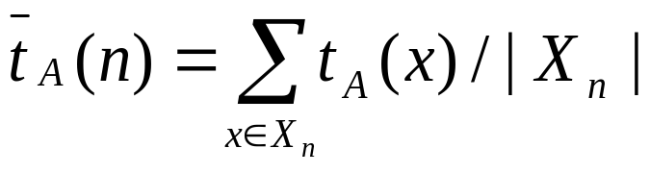
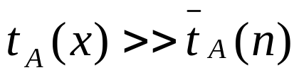
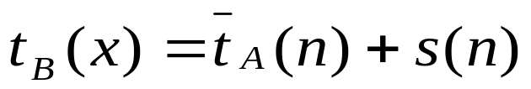
7.3 舍伍德(Sherwood)算法
基本思想
  设A是一个确定性算法
    输入实例为x时所需计算时间记为t_{A}(x)。设X_{n}是算法A的输入规模为n的实例的全体，输入规模为n时，算法A所需的平均时间为
    不能排除存在x∈X_{n}使
    希望获得一个概率算法B，使得对问题的输入规模为n的每一个实例均有
    当s(n)与t_{A}(n)相比可忽略时，获得很好的平均性能。

Slide 15
7.3 舍伍德(Sherwood)算法
快速排序
  分解
    以a_{q}为基准元素将a_{p:r}划分成3段a_{p:q-1}、a_{q}和a_{q+1:r}，使得a_{p:q-1}中任何元素小于a_{q} ，a_{q+1:r}中任何元素大于a_{q} ；
    下标q在划分过程中确定。
  递归求解
    递归调用快速排序算法对a_{p:q-1}和a_{q+1:r}进行排序；
  合并
    对a_{p:q-1}和a_{q+1:r}的排序是就地进行的，a_{p:q-1}和a_{q+1:r}排好序后不需要执行任何计算，a_{p:r}就已排好序。

Slide 16

7.3 舍伍德(Sherwood)算法
  分解/划分算法描述：
    template<class Type>//以确定基准元素a[p]对子数组a[p:r]划分
    int Partition (Type a[], int p, int r)
    {
    int i = p, j = r + 1;
    Type x=a[p]; // 将< x的元素交换到左边，> x的元素交换到右边
    while (true) {
    while (a[++i] <x);
    while (a[- -j] >x);
    if (i >= j) break;
    Swap(a[i], a[j]);
    }
    a[p] = a[j];
    a[j] = x;
    return j;
    }
以x=a[p]作为划分基准，分别从左右两端开始扩展两个区域a[p:i]和a[j:r]，使a[p:i]中元素小于等于x，a[j:r]中元素大于等于x。

Slide 17

7.3 舍伍德(Sherwood)算法
  以确定基准元素a[p]对子数组a[p:r]划分
    如果数组完全随机，似乎没什么问题……
    如果是一个已排序数组，有什么问题吗？
  在快速排序算法的每一步中
    可以在a[p:r]中随机选出一个元素作为划分基准；
    使划分基准的选择是随机的；
    可以期望划分是较对称的。
  这就是舍伍德算法！
快速排序算法的性能取决于划分的对称性。

Slide 18
7.3 舍伍德(Sherwood)算法
有时候
  所给的确定性算法无法直接改造成舍伍德型算法。
    可借助于随机预处理技术
      不改变原有的确定性算法
      对其输入进行随机洗牌
      同样可收到舍伍德算法的效果
    例如，对于快速排序算法
      可以用洗牌算法Shuffle将数组a中元素随机排列
      然后用确定性选择算法求解
      收到的效果与舍伍德型算法的效果是一样的

Slide 19

7.3 舍伍德(Sherwood)算法
  template<class Type>
  void Shuffle(Type a[], int n)
  {
  // 随机洗牌算法
    static RandomNumber rnd;
    for (int i=0; i<n; i++)
    {
    int j=rnd.Random(n-i)+i;
      Swap(a[i], a[j]);
    }
  }

Slide 20

7.3 舍伍德(Sherwood)算法
7.3.2 搜索有序表
  如果有序集S有n个元素，顺序搜索算法最坏情况下计算时间为O(n)。
  设计随机化算法
    例如要搜索x
      随机抽取数组元素若干次，从最接近x的位置开始顺序搜索。
      如随机抽取k次，则其后平均比较次数为O(n/(k+1))
      如果取k=bound(√n)，则平均时间复杂度为O(√n)。

Slide 21

7.3 舍伍德(Sherwood)算法
7.3.3 跳跃表
  舍伍德型算法的思想还可用于设计高效数据结构。
    用有序链表来表示一个含有n个元素的有序集S
      最坏情况下，搜索S中一个元素需要Ω(n)计算时间。
    提高有序链表效率的一个技巧是在有序链表的部分结点处增设附加指针以提高其搜索性能。
      增设附加指针的有序链表中搜索一个元素时，可借助于附加指针跳过链表中若干结点，加快搜索速度。
      这种增加了向前附加指针的有序链表称为跳跃表。

Slide 22
7.3 舍伍德(Sherwood)算法
跳跃列表
  是一种随机化数据结构，基于并联的链表，其效率可比拟于二叉查找树（对于大多数操作需要O(log n)平均时间）。
  跳跃列表是对有序的链表增加上附加的前进链接，增加是以随机化的方式进行的，所以在列表中的查找可以快速的跳过部分列表(因此得名)。
  所有操作都以对数随机化的时间进行。

Slide 23

7.3 舍伍德(Sherwood)算法
描述
  跳跃列表是按层建造的。
    底层是一个普通的有序链表。每个更高层都充当下面列表的"快速跑道"，这里在层 i 中的元素按某个固定的概率 p 出现在层 i+1 中。
    平均起来，每个元素都在 1/(1-p) 个列表中出现，而最高层的元素(通常是在跳跃列表前端的一个特殊的头元素)在 O(log_{1/p} n) 个列表中出现。
1
1-----4---6
1---3-4---6-----9
1-2-3-4-5-6-7-8-9-10

Slide 24

7.3 舍伍德(Sherwood)算法
要查找一个目标元素
  起步于头元素和顶层列表，并沿着每个链表搜索，直到到达小于或的等于目标的最后一个元素。
  跟踪起自目标直到到达在更高列表中出现的元素的反向查找路径，在每个链表中预期的步数是 1/p。
  查找的总体代价是 O(log_{1/p} n/p)，当p 是常数时是 O(log n)。通过选择不同 p 值，就可以在查找代价和存储代价之间作出权衡（时空权衡）。

Slide 25
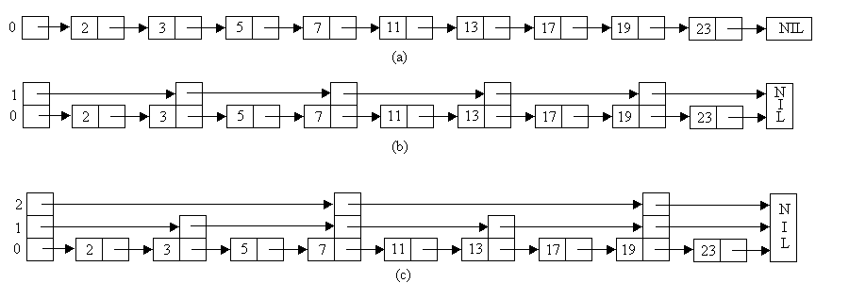
7.3 舍伍德(Sherwood)算法
  应在跳跃表的哪些结点增加附加指针以及在该结点处应增加多少指针完全采用随机化方法来确定。
  这使得跳跃表可在O(logn)平均时间内支持关于有序集的搜索、插入和删除等运算。
    搜索“8”

Slide 26
7.3 舍伍德(Sherwood)算法
一般情况下
  一个含有n个元素的有序链表，可以改造成一个完全跳跃表，使得每一个k级结点含有k+1个指针，分别跳过2^{k-1},2^{k-1}-1,…,2⁰-1个中间结点。
  第i个k级结点安排在跳跃表的位置i2^{k}处，i≥0。这样就可以在时间O(logn)内完成集合成员的搜索运算。在一个完全跳跃表中，最高级的结点是⎡logn⎤ 级结点。
  完全跳跃表与完全二叉搜索树的情形非常类似。它虽然可以有效地支持成员搜索运算，但不适应于集合动态变化的情况。

Slide 27
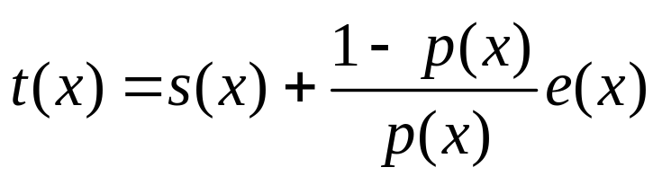
7.4 拉斯维加斯(Las Vegas)算法
算法原理
  拉斯维加斯算法的一个显著特征是它所作的随机性决策有可能导致算法找不到所需的解。
  设p(x)是对输入x调用拉斯维加斯算法获得问题的一个解的概率。一个正确的拉斯维加斯算法应该对所有输入x均有p(x)>0。
  设t(x)是算法找到实例x的一个解所需的平均时间，s(x)和e(x)分别是算法对于具体实例x求解成功或求解失败所需的平均时间，则有
  解此方程可得

Slide 28

7.4 拉斯维加斯(Las Vegas)算法
7.4.1 n后问题
  对于n后问题的任何一个解而言，每一个皇后在棋盘上的位置无任何规律，不具有系统性，而更象是随机放置的。
  在棋盘上相继的各行中随机地放置皇后，并注意使新放置的皇后与已放置的皇后互不攻击，直至n个皇后均已相容地放置好，或已没有下一个皇后的可放置位置时为止。
  要么找到正确解，要么找不到解。

Slide 29
7.4 拉斯维加斯(Las Vegas)算法
  随机放置策略与回溯法相结合，可能获得更好效果。
    先在棋盘的若干行中随机地放置皇后；
    然后在后继行中用回溯法继续放置，直至找到一个解或宣告失败；
    随机放置的皇后越多，后继回溯搜索所需的时间就越少，但失败的概率也就越大。
stopVegas | p | s | e | t
0 | 1.0000 | 262.00 | -- | 262.00
5 | 0.5039 | 33.88 | 47.23 | 80.39
12 | 0.0465 | 13.00 | 10.20 | 222.11

Slide 30

7.5 蒙特卡罗(Monte Carlo)算法
原理
  实际应用中常遇到一些问题，不论采用确定性算法或概率算法都无法保证每次都能得到正确的解答。
  蒙特卡罗算法则在一般情况下可以保证对问题的所有实例都以高概率给出正确解，但是通常无法判定一个具体解是否正确。
    设p是一个实数，且1/2<p<1。
    如果一个蒙特卡罗算法对于问题的任一实例得到正确解的概率不小于p，则称该蒙特卡罗算法是p正确的，且称p-1/2是该算法的优势。

Slide 31
7.5 蒙特卡罗(Monte Carlo)算法
  对于同一实例
    如果蒙特卡罗算法不会给出2个不同的正确解答，则称该蒙特卡罗算法是一致的。
  有些蒙特卡罗算法除了具有描述问题实例的输入参数外，还具有描述错误解可接受概率的参数。
    这类算法的计算时间复杂性通常由问题的实例规模以及错误解可接受概率的函数来描述。
  对于一个一致的p正确蒙特卡罗算法，要提高获得正确解的概率，只要执行该算法若干次，并选择出现频次最高的解即可。

Slide 32
7.5 蒙特卡罗(Monte Carlo)算法
  对于一个解所给问题的蒙特卡罗算法MC(x)，如果存在问题实例的子集X使得：
    1)当x∉X时，MC(x)返回的解是正确的；
    2)当x∈X时，正确解是y₀，但MC(x)返回的解未必是y₀。
  称上述算法MC(x)是偏y₀的算法。
  重复调用一个一致的，p正确偏y₀蒙特卡罗算法k次，可得到一个O(1-(1-p)^{k})正确的蒙特卡罗算法，且所得算法仍是一个一致的偏y₀蒙特卡罗算法。

Slide 33
7.5 蒙特卡罗(Monte Carlo)算法
7.5.3 素数测试
  Wilson定理
    对于给定的正整数n，判定n是素数的充要条件是
    (n-1)!≡ -1(mod n)。
    Wilson 定理有很高的理论价值，但实际计算量太大，无法实现对大素数的测试。
  费尔马小定理
    如果p是一个素数，且0<a<p，则a^{p-1}≡1 (mod p)。
  二次探测定理
    如果p是一个素数，且0<x<p，则方程x²≡1(mod p)的解为x=1，p-1。

Slide 34
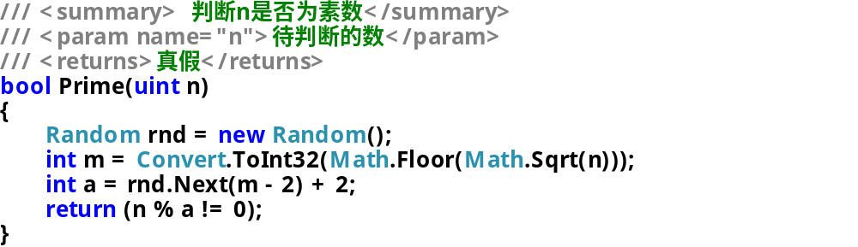
7.5 蒙特卡罗(Monte Carlo)算法
素数测试概率算法Prime
  Prime返回false时，幸运地找到n的一个因子，因此可以肯定n是一个合数。

Slide 35

7.5 蒙特卡罗(Monte Carlo)算法
  对于Prime来说，即使n是一个合数，仍可以高概率返回true。
    例如当n=2653=43*61时
      算法在2~51范围内随机选择一个整数a，当选择到a=43时，算法返回false，其余情况均返回true。
      在2~51范围内选到a=43的概率约为2%，因此算法以98%的概率返回错误的结果true。
    当n增大时，情况更糟。

Slide 36
7.5 蒙特卡罗(Monte Carlo)算法
费尔马小定理
  如果p是一个素数，且0<a<p，则a^{p-1}≡1 (mod p)。
    例如，67是一个素数，则2⁶⁶ mod 67=1
  费马小定理是关于素数判定的必要非充分条件。
  满足费马小定理条件的整数n未必全是素数。
伪素数
  指满足素数的某种性质，但并非素数的数。
  最有名的伪素数是满足费马小定理的伪素数
    最小的伪素数是341（=11×31）。

Slide 37
7.5 蒙特卡罗(Monte Carlo)算法
  利用费马小定理，对于给定的整数n，可以设计一个素数判定算法。
    通过计算d=2 ^{(n-1)} mod n 来判定整数n的素性。
    当d≠1时，n肯定不是素数；
    当d=1时，n则很可能是素数，但也存在合数n。
      满足此条件的最小合数是n=341。
  利用下面的二次探测定理可以对上面的素数判定算法进一步改进，避免将伪素数当作素数。
  “对于素数，费马小定理肯定是正确的；但他没说在合数中就不正确。”

Slide 38
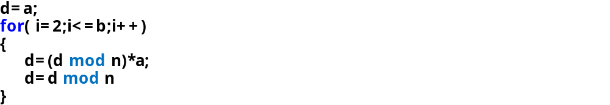
7.5 蒙特卡罗(Monte Carlo)算法
模n的大数幂乘的快速算法
  数论计算中经常出现的一种运算就是求一个数的幂a^b对另外一个数n的模的运算，即计算
    a^b mod n (a,b和n都是正整数)
反复平方法
  d=a^{b} % n=(…((a % n)*a) % n)*a) % n…*a) % n
    b个a ______|______|______|______|
  迭代式

Slide 39
7.5 蒙特卡罗(Monte Carlo)算法
二次探测定理
  如果p是一个素数，且0<x<p，则方程x*x≡1(mod p)的解为x=1,p-1。
    事实上，x*x≡1(mod p)等价于x*x-1≡0(mod p)
    由此可知
      (x-1)(x+1) ≡0 (mod p)
    故p必须整除x-1或x+1。
    由p是素数且 0<x<p，推出x=1或x=p-1。
  可以在利用费马小定理计算 a^(n-1) mod n的过程中增加对于整数n的二次探测。

Slide 40
7.5 蒙特卡罗(Monte Carlo)算法
  算法prime是一个偏假3/4正确的蒙特卡罗算法。
  通过多次重复调用错误概率不超过(1/4)^{k}。这是一个很保守的估计，实际使用的效果要好得多。
bool Prime(unsigned int n){//测素数的蒙特卡罗法
RandomNumber rnd;
unsigned int a, result;
bool composite=false;
a=rnd.Random(n-3)+2;
power(a,n-1,n,result,composite);
if (composite||(result!=1)) return false;
else return true;
}

Slide 41
7.5 蒙特卡罗(Monte Carlo)算法
void power( unsigned int a, unsigned int p, unsigned int n, unsigned int &result, bool &composite)
{// 计算mod n，并实施对n的二次探测
unsigned int x;
if (p==0) result=1;
else
{
power(a,p/2,n,x,composite); // 递归计算
result=(x*x)%n; // 二次探测
if ((result==1)&&(x!=1)&&(x!=n-1)composite=true;
if ((p%2)==1) result=(result*a)%n; // p是奇数
}
}

Slide 42

7.6 没有了

